Slide 1
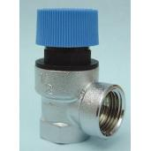
ΒΑΛΒΙΔΑ ΑΣΦΑΛΕΙΑΣ

Slide 2
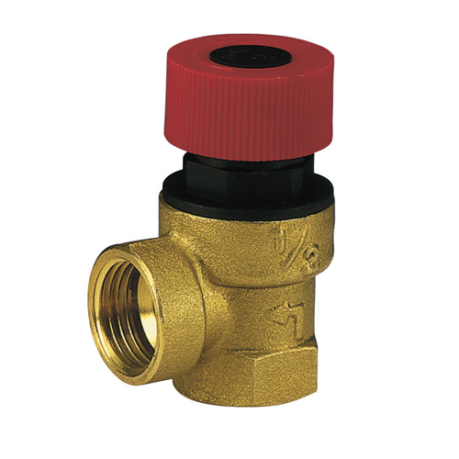
ΣΚΟΠΟΣ ΒΑΛΒΙΔΑΣ ΑΣΦΑΛΕΙΑΣ
Η ΒΑΛΒΙΔΑ ΑΣΦΑΛΕΙΑΣ ΤΟΠΟΘΕΤΕΙΤΑΙ ΣΤΗΝ
ΕΓΚΑΤΑΣΤΑΣΗ ΜΕ ΣΚΟΠΟ ΤΗΝ ΠΡΟΣΤΑΣΙΑ ΤΗΣ ΑΠΌ ΤΗΝ ΑΥΞΗΣΗ ΤΗΣ ΠΙΕΣΗΣ ΛΟΓΩ ΔΥΣΛΕΙΤΟΥΡΓΙΑΣ.
ΕΚΤΟΝΩΝΕΙ ΤΗΝ ΠΙΕΣΗ ΤΗΣ ΕΓΚΑΤΑΣΤΑΣΗΣ
ΑΦΑΙΡΩΝΤΑΣ ΝΕΡΟ ΑΠΟ ΤΗΝ ΕΓΚΑΤΑΣΤΑΣΗ.

Slide 3
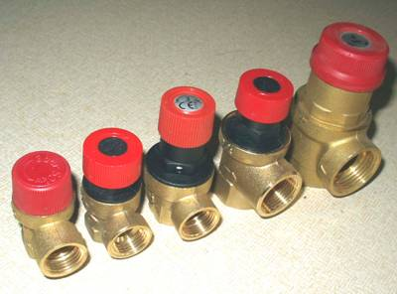
ΠΕΡΙΓΡΑΦΗ ΒΑΛΒΙΔΑΣ ΑΣΦΑΛΕΙΑΣ
Οι βαλβίδες ασφαλείας δεν επιτρέπουν να ανέβει η πίεση του νερού, σε μια εγκατάσταση κεντρικής θέρμανσης, πάνω από μια προκαθορισμένη Ο ρόλος τους στην εγκατάσταση είναι σημαντικότατος, διότι η αυξημένη πίεση ενέχει σοβαρούς κινδύνους για ανθρώπους και υλικά.
Η θέση που συνδέονται είναι στην προσαγωγή , πολύ κοντά
στο λέβητα και χωρίς τη μεσολάβηση οποιουδήποτε
αποφρακτικού εξαρτήματος
( διακόπτη, βαλβίδας αντεπιστροφής κ.λπ. ).
Οι βαλβίδες ασφαλείας ανοίγουν και αφαιρούν νερό από την
εγκατάσταση αν η πίεση ξεπεράσει μια καθορισμένη τιμή.

Slide 4
Οι λόγοι που μπορούν να οδηγήσουν σε υπερβολική αύξηση της πίεσης είναι:
Αύξηση της θερμοκρασίας του νερού πάνω από την προκαθορισμένη τιμή. Αυτό μπορεί να συμβεί λόγω βλάβης των υδροστατών του λέβητα ή βλάβης του κυκλοφορητή, με επακόλουθο να υπερθερμανθεί το νερό και να αυξηθεί ο όγκος του περισσότερο από τον όγκο τον οποίο μπορεί να απορροφήσει το δοχείο διαστολής.
2. Λανθασμένη ρύθμιση της αρχικής πίεσης του δοχείου διαστολής. Μεγαλύτερη ή μικρότερη πίεση αερίου στο δοχείο διαστολής μειώνει την ικανότητα του δοχείου να παραλαμβάνει τις διαστολές του νερού κατά τη λειτουργία της εγκατάστασης.
3. Κακή ρύθμιση της πίεσης στον αυτόματο πλήρωσης ή χαλασμένος αυτόματος. Αν ρυθμιστεί μεγαλύτερη πίεση από την απαιτούμενη στον αυτόματο πλήρωσης, έχουμε μεγάλη παραμόρφωση της μεμβράνης του δοχείου σε κατάσταση ηρεμίας και αντίστοιχη μείωση της ικανότητας απορρόφησης διαστολών.
4. Κατεστραμμένη μεμβράνη του δοχείου διαστολής. Στην περίπτωση αυτή, το δοχείο δεν έχει καμία δυνατότητα να απορροφήσει τον όγκο διαστολής και η βαλβίδα ασφαλείας αρχίζει να στάζει αμέσως σχεδόν με την έναρξη λειτουργίας του καυστήρα.

Slide 5
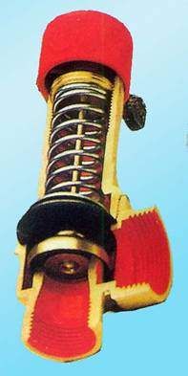
Λειτουργία της βαλβίδας ασφαλείας
Η λειτουργία τους στηρίζεται στη δύναμη
που ασκεί ένα ελατήριο σε ένα έμβολο, το οποίο
σφραγίζει μια δίοδο εξόδου του νερού προς το
περιβάλλον. Αν η πίεση του νερού αυξηθεί σε
βαθμό ικανό να δημιουργήσει αντίθετη δύναμη
στο έμβολο μεγαλύτερη από αυτή του ελατηρίου,
το έμβολο θα υποχωρήσει και νερό θα εκρεύσει
από την εγκατάσταση, μέχρι η πίεση να μειωθεί
σε σημείο που η δύναμη του ελατηρίου θα
μπορεί να τη συγκρατήσει.
Οι βαλβίδες πρέπει να τοποθετούνται κατά τρόπο που η
ροή του νερού που θα εκρεύσει να ακολουθεί τη φορά που
υποδεικνύεται από το βέλος που είναι χαραγμένο πάνω στο
ορειχάλκινο σώμα της βαλβίδας. Το βέλος υποδεικνύει ποιο
είναι το στόμιο εισόδου και ποιο εξόδου του νερού και
χρειάζεται ιδιαίτερη προσοχή να μη συνδεθεί ανάποδα,
γιατί δεν πρόκειται να δουλέψει.

Slide 6
Τυποποίηση – επιλογή
Οι βαλβίδες που χρησιμοποιούνται στις κεντρικές θερμάνσεις έχουν δύο στόμια σε γωνιακή διάταξη, με βόλτα. Επάνω στο σώμα της βαλβίδας αναγράφεται το μέγεθος των στομίων σε ίντσες.
Οι διάμετροι που κατασκευάζονται τα στόμια είναι :
½΄΄, ¾΄΄, 1΄΄, 1 ¼΄΄, 1 ½΄΄, 2΄΄.
Η δεύτερη τυποποίηση που βρίσκουμε στις βαλβίδες ασφαλείας είναι η πίεση ανοίγματος. Η πίεση αυτή αναγράφεται στο πλαστικό καπάκι - χειριστήριο της ασφάλειας. Στο εμπόριο βρίσκουμε ασφάλειες με πίεση ανοίγματος 1,5 – 2 – 2,5 – 3 – 4 – 6 – 8 – 10 bar.
Στις κεντρικές θερμάνσεις χρησιμοποιούμε ασφάλειες μέχρι 4 bar, ενώ στα μπόιλερ από 4 μέχρι 10 bar.

Slide 7
Παράδειγμα πίνακα επιλογής βαλβίδας ασφαλείας

Slide 8
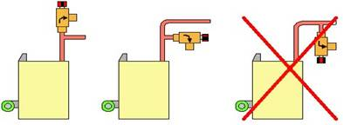
ΠΑΡΑΤΗΡΗΣΕΙΣ
Κατά την τοποθέτηση θα πρέπει να λαμβάνεται μέριμνα για το πού θα πέσουν τα νερά, όταν η ασφάλεια ανοίξει. Συχνά παρατηρούμε τα νερά να στάζουν πάνω στο λέβητα προκαλώντας οξειδώσεις, ή πάνω στα όργανα ελέγχου δημιουργώντας βραχυκυκλώματα, ή πάνω στον καυστήρα. Για το λόγο αυτό οι ασφάλειες έχουν σπείρωμα και στο στόμιο εξόδου, ώστε να συνδέουμε σωλήνα και να αποχετεύουμε τα νερά σε σιφόνι ή να τα οδηγούμε εκτός κτιρίου.
Η τοποθέτηση πρέπει να γίνεται με τρόπο
ώστε το ελατήριο της βαλβίδας να βρίσκεται
προς τα πάνω ή οριζόντια. Αν το ελατήριο
βρεθεί κάτω από το άνοιγμα εξόδου, όταν
θα ανοίγει η ασφάλεια, νερό θα εισέρχεται
στο χώρο του ελατηρίου οξειδώνοντας και
καταστρέφοντάς το. Επειδή υπάρχει κίνδυνος
να κολλήσει το έμβολο από άλατα ή σκουριές θα πρέπει να γίνεται τακτικός έλεγχος της καλής λειτουργίας της. Ο έλεγχος γίνεται ανοίγοντας στιγμιαία τη βαλβίδα ώστε να ξεκολλά το τυχόν κολλημένο έμβολο.
Η απόσταση μεταξύ ασφάλειας και λέβητα δεν πρέπει να είναι μεγαλύτερη από ένα μέτρο.

